Slide 1
Onemocnění živnatky

Slide 2
Vrozené anomálie
Coloboma
Aniridie
Albinismus
Colobom řasnatého tělíska, cévnatky, zrakového nervu
Heterochromie

Slide 3
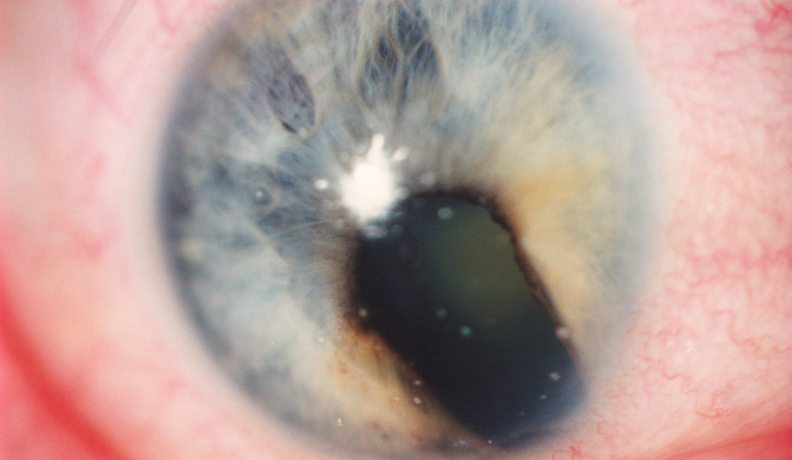
Vrozený Colobom duhovky, iridocyclitis s precipitáty
Smíšená injekce, bolestivost oka, precipitáty

Slide 4
Zánětlivá onemocnění
Iridocyclitis
Choroidititis- chorioretinitis

Slide 5
Průběh
Akutní – difúzní
Chronický ložiskový

Slide 6
Etiologie
Mnemotechnická pomůcka:
IRITIS
Infekční
Revmatoidní –autoimunitní
Indukované- rohovkový vřed
TBC- i jiné chronické- histoplazmóza, brucelóza, lepra….
Intoxikační- toxiny například stafylokoků,
Syfilitické…

Slide 7
Rozdělení
Endogenní
Exogenní

Slide 8
Podle lokalizace
Přední
Iritis
Iridocyclitis
Intermediární- pars planitis
Zadní- chorioretinitis

Slide 11
Příznaky přední uveitidy
Bolest na tlak oka, při akomodaci
Překrvení- smíšená injekce
Výpotek v přední komoře- hypopyon, precipitáty na endotelu rohovky
Dekolorace duhovky
Setření kresby duhovky
Spastická mióza
Tvorba zadních synéchií
Zvýšení nitroočního tlaku - středně

Slide 12
Příznaky zadní uveitidy
Zákaly ve sklivci
Rozmazané vidění
Dle lokalizace skotom v zorném poli nebo pokles vizu
Při lokalizace mimo optickou osu často náhodný nález
Probíhá jako difúzní nebo ohraničený zánět
Často jako zánět cév- vaskulitida

Slide 13
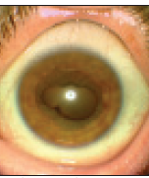
Zadní synechie
Precipitáty, dekolorace duhovky, zadní synechie, zkalení komorové vody, bolest, smíšená injekce, zvýšený nitrooční tlak

Slide 14
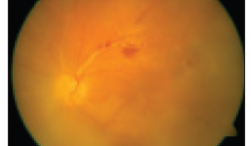
Zadní uveitida
Zkalení sklivce, zánětlivé ložisko na sítnici a v průběhu cév, snížení zrakové ostrosti

Slide 15
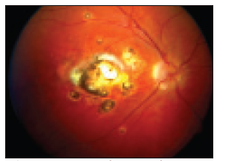
Staré chorioretinální ložisko v makule
Například vrozená toxoplasmóza

Slide 16
Nádory
Benigní
Pigmentové névy
Maligní
Melanom
Metastatické nádory
hemangiom
lymfom

Slide 17
Duhovkový nevus

Slide 18
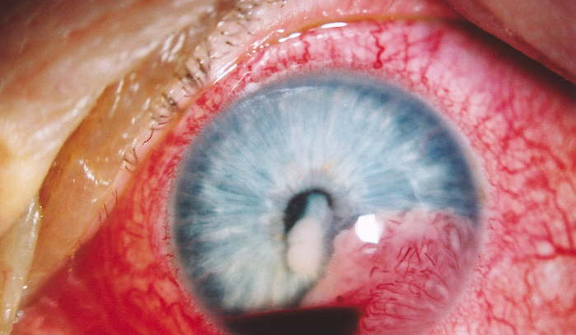
Metastáza duhovky
Pasivní překrvení oka, vaskularizovaná tkáň vyrůstající z duhovky do komorového úhlu, zvýšený nitrooční tlak, známky pseudozánětu v zornici

Slide 19
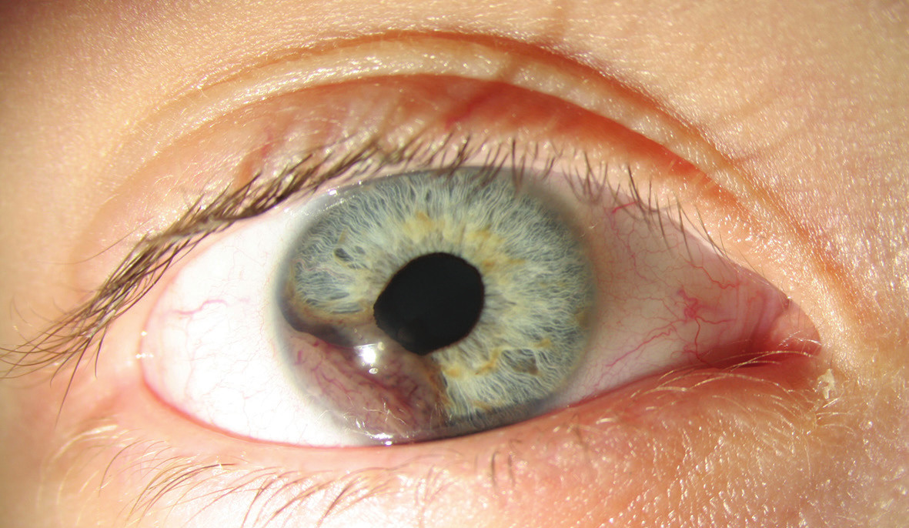
Melanom řasnatého tělíska
Nebolestivé, pomalu rostoucí pigmentovaná tkáň v komorovém úhlu, někdy i subluxace vytlačením čočky

Slide 20
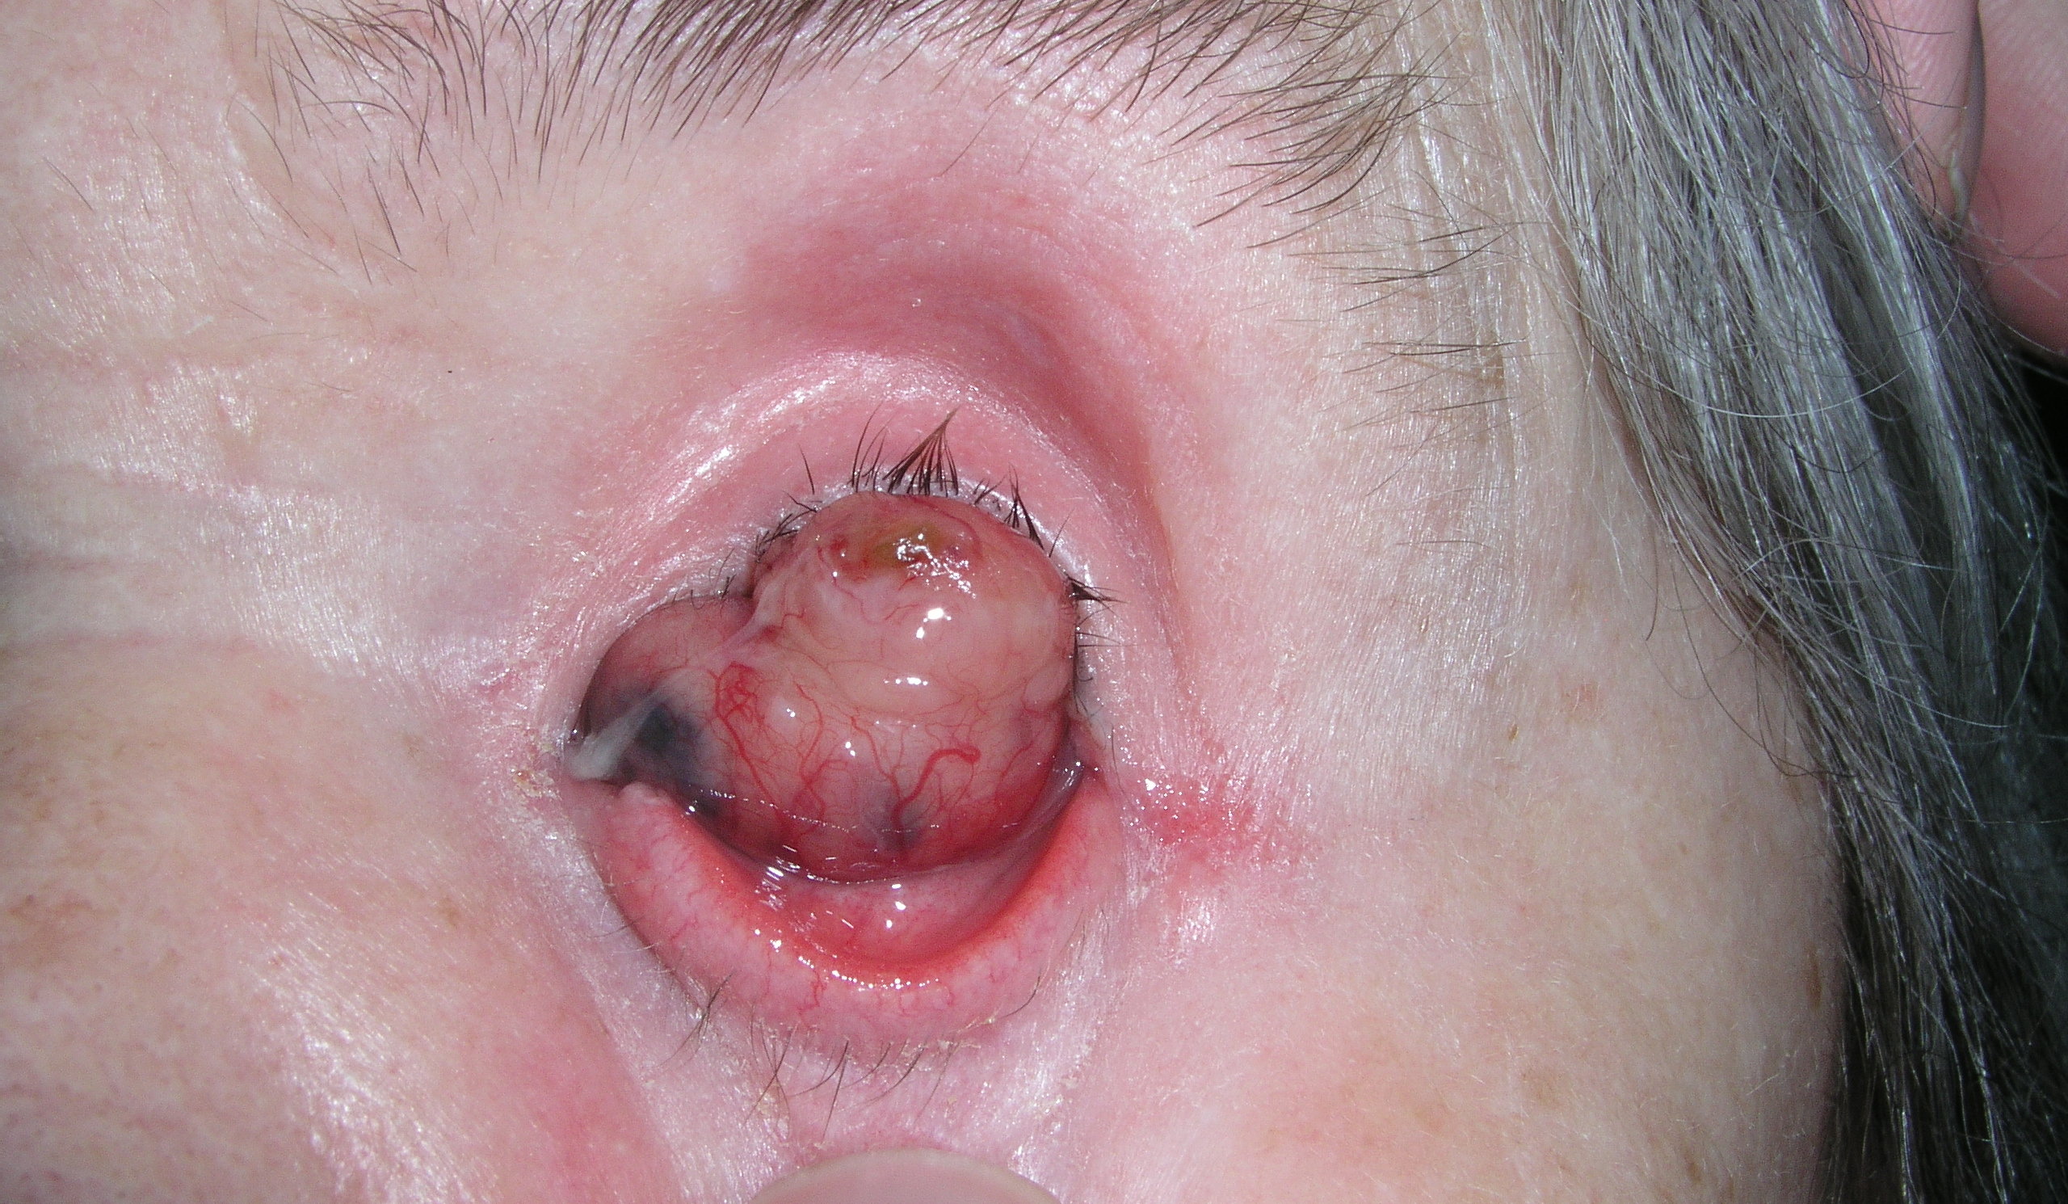
Recidiva melanomu
Stav po enukleace bulbu pro melanom, Extrabulbární růst nádoru

Slide 21
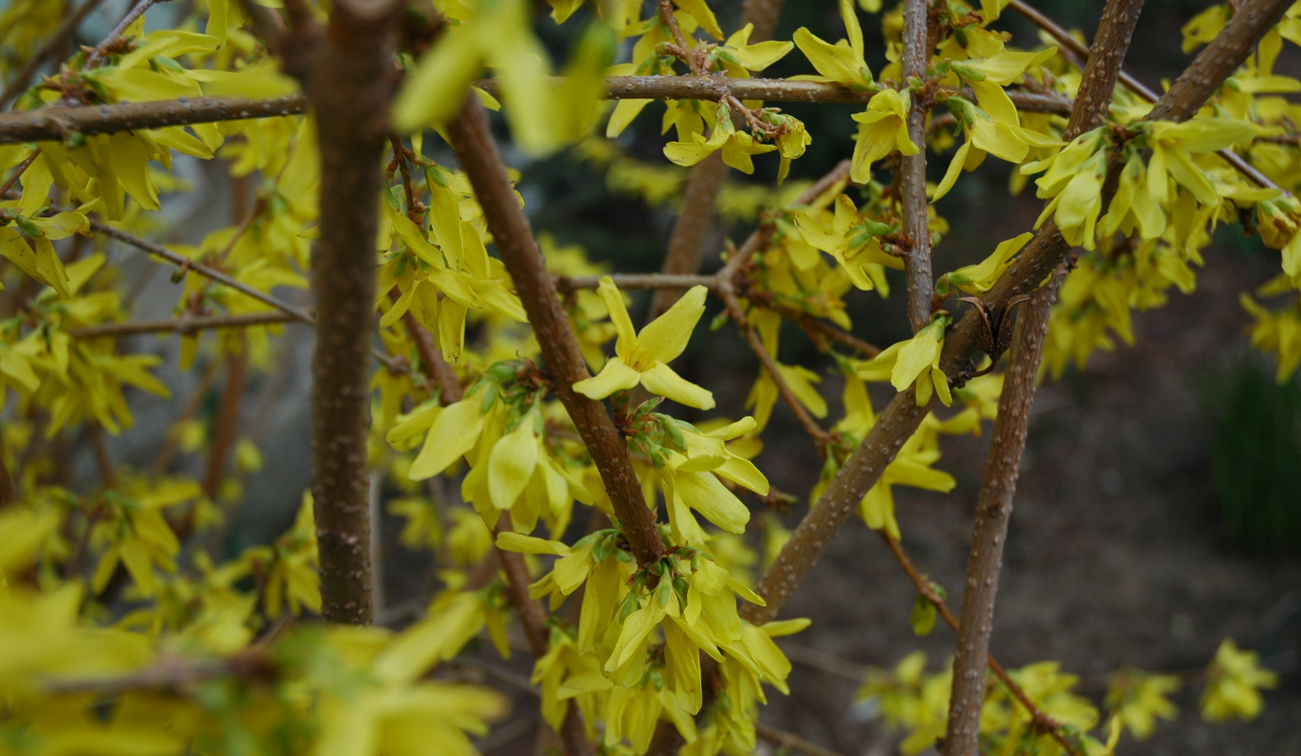
Děkuji za pozornost

